Slide 1
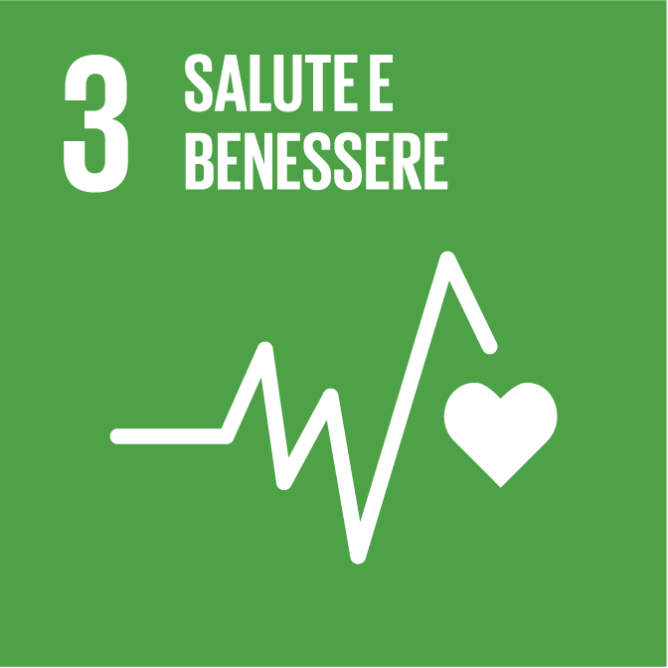
CONTAMINAZIONE
Assicurare la salute e il benessere per tutti e per tutte le età.
Notes:
L’obiettivo di sviluppo sostenibile n.3 di Agenda 2030 vuol assicurare la salute e il benessere per tutti e per tutte le età
DOMANDA: Perché l’acqua è importante per raggiungere questo obiettivo?
In questa presentazione faremo una introduzione si legami tra acqua e SDG3, attraverso un problema che li lega direttamente: la contaminazione delle acque
La contaminazione dell'acqua* può causare malattie come la diarrea, la febbre tifoide e l'epatite, che possono essere pericolose per la salute umana e persino causare la morte. Inoltre, la contaminazione dell'acqua può danneggiare l'ambiente, distruggere gli habitat degli animali e le piante e compromettere la sicurezza alimentare.
La contaminazione dell'acqua può essere causata da molte fonti, come l'inquinamento industriale, l'agricoltura intensiva, le attività minerarie e il cattivo smaltimento dei rifiuti. Quando l'acqua viene contaminata, diventa inadatta per l'uso umano e può causare malattie e problemi di salute.
*La contaminazione dell'acqua si verifica quando sostanze nocive come i rifiuti, i prodotti chimici o i batteri (anche di origine umana) si introducono nell'acqua rendendola non sicura da bere o da utilizzare per scopi domestici. Questo può accadere a causa di attività umane come lo smaltimento improprio dei rifiuti, degli scarichi industriali o l'utilizzo di pesticidi in agricoltura. La contaminazione dell'acqua è un problema serio perché può causare malattie e danni alla salute delle persone e degli animali che la utilizzano.

Slide 2
Che legame c’è tra la salute umana,
gli ecosistemi naturali
e l’acqua
Notes:
La salute della specie umana e di quelle animali sono interdipendenti e legate al buono stato degli ecosistemi di cui fanno parte. La Salute è una e riguarda tutto il pianeta (One Health). Le malattie che colpiscono gli animali possono colpire anche noi e viceversa: siamo tutti collegati.

Slide 3
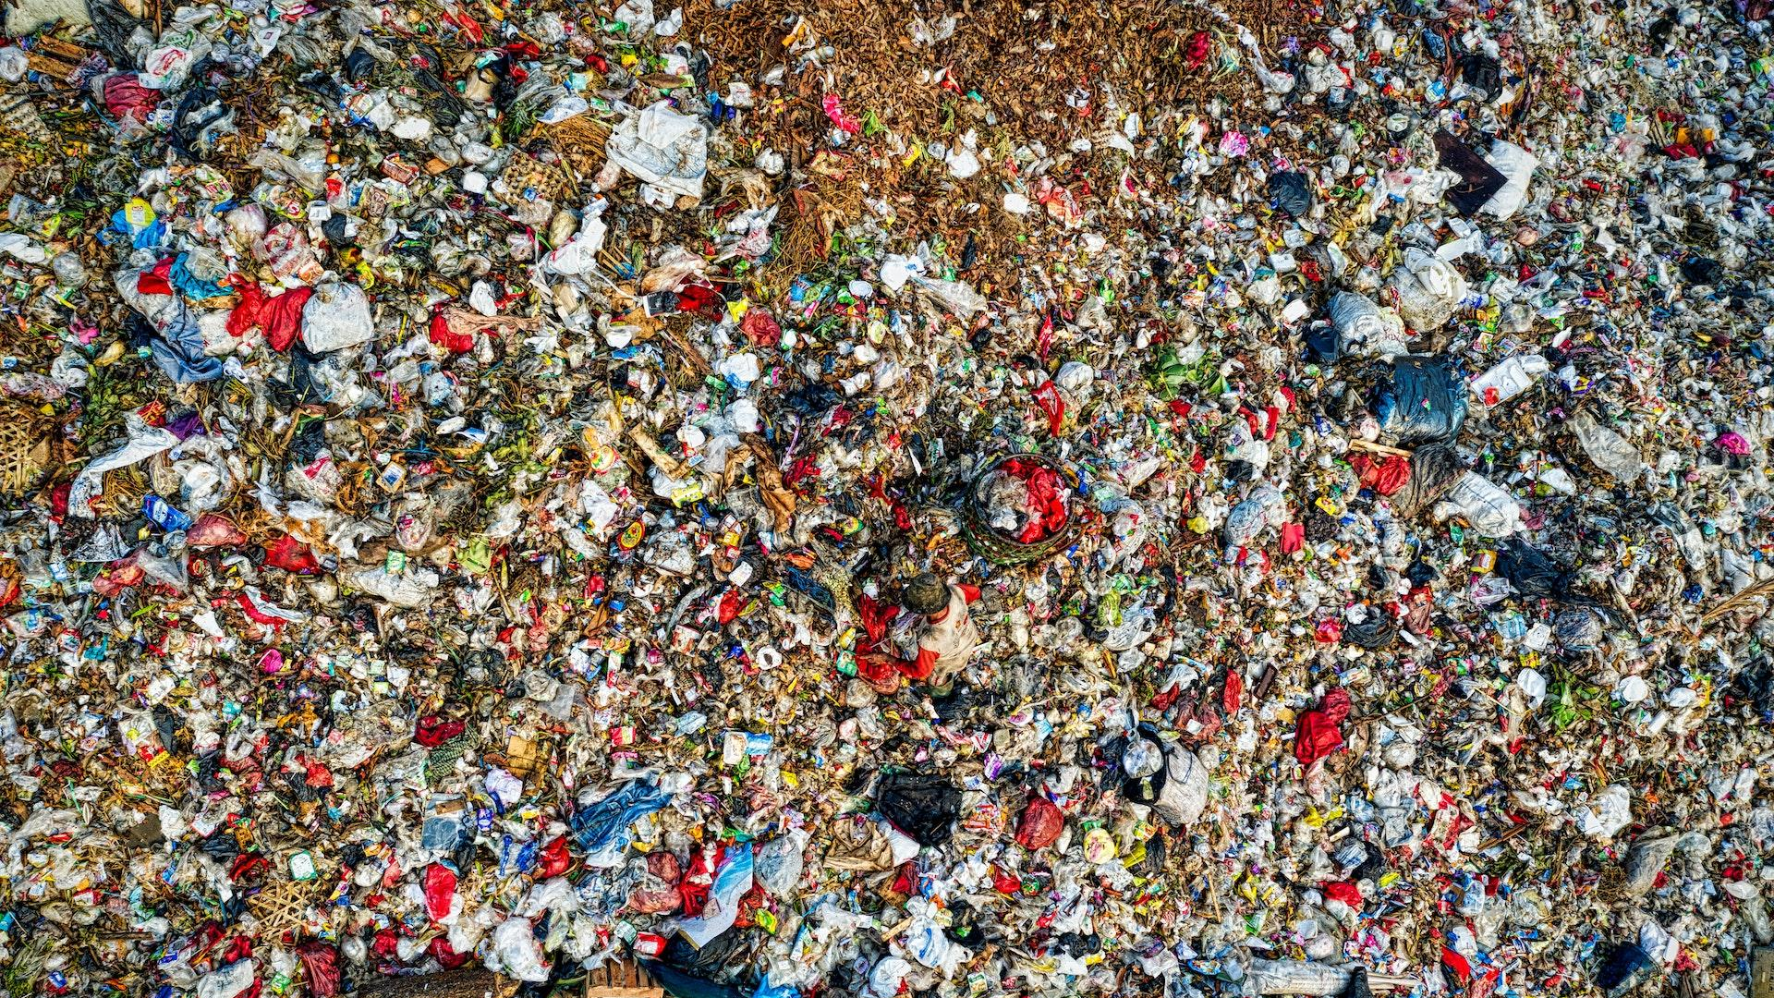
Contaminazione
e salute
Notes:
Le attività antropiche hanno alterato il 75% degli ambienti terrestri e il 66% di quelli marini costieri, modificando l’equilibrio dinamico da essi raggiunto in migliaia di anni. Quando ad esempio una foresta viene tagliata, gli animali che la abitano si disperdono e si avvicinano alle comunità umane e al bestiame. Questo contatto aumenta la probabilità di trasmissione di agenti patogeni, cioè micro organismi che possono passare da una specie all’altra provocando malattie (zoonosi). Delle 5 nuove malattie che ogni anno compaiono nel mondo, 3 provengono dagli animali. La deforestazione, il commercio illegale di specie selvatiche, il cambiamento climatico, la perdita di suolo fertile, la difficoltà di accesso all’acqua potabile e al cibo sicuro fanno sì che questi agenti patogeni possano evolversi in nuove forme aumentando i rischi per la salute planetaria.

Slide 4
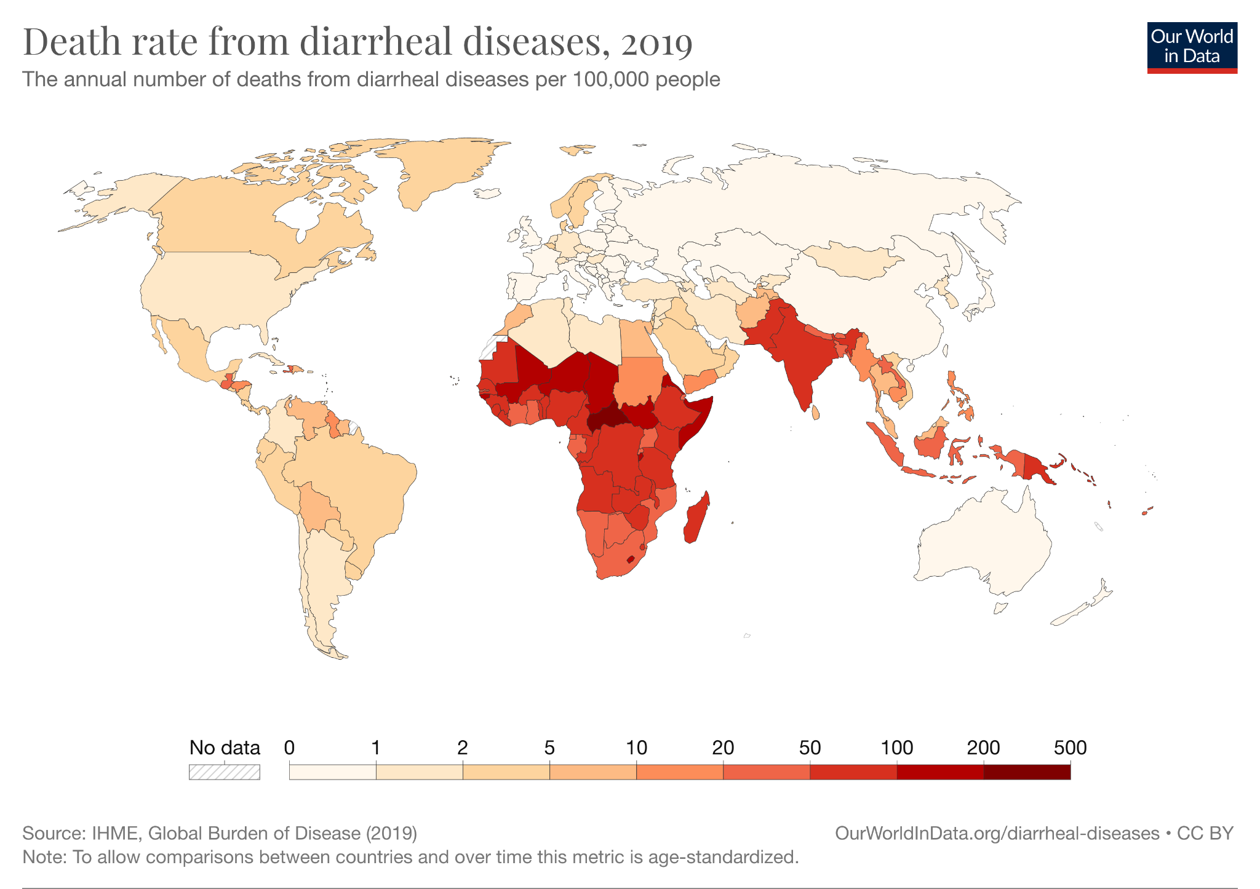
Notes:
Nella mappa vediamo i tassi di mortalità per malattie diarroiche, spesso causate dalla contaminazione delle acque, espressi come il numero di morti all'anno per 100.000 individui
La salute è strettamente legata alla disponibilità, qualità e quantità di acqua e alla continuità di accesso ad essa. L’utilizzo di acqua contaminata, la mancanza di servizi igienici e strutture sanitarie provocano ogni anno molte malattie e morti, soprattutto donne e bambini dei Paesi più poveri di Asia e Africa.
La contaminazione dell'acqua può causare malattie come la diarrea, che è una delle principali cause di morte tra i bambini in tutto il mondo. La diarrea è una malattia che provoca la perdita di liquidi e sali vitali dal corpo attraverso le feci, il che può portare alla disidratazione e alla morte. La diarrea è particolarmente pericolosa per i bambini, poiché i loro corpi sono più piccoli e hanno meno riserve di liquidi rispetto agli adulti. Ciò significa che i bambini possono disidratarsi più rapidamente e più gravemente a causa della diarrea. Secondo l'Organizzazione Mondiale della Sanità, la diarrea causa la morte di circa 525.000 bambini di età inferiore ai cinque anni ogni anno.
Quali sono le aree del mondo più colpite? Quali sono quelle più a rischio dal punto di vista economico e sociale?

Slide 5
IMPATTI
1
2
3
Salute
Biodiversità
Economia
Diffusione di malattie gastrointestinali, infezioni della pelle, problemi respiratori e anche diffusione di epidemie.
Alcune sostanze chimiche possono uccidere piante acquatiche e animali, causando un danno irreparabile agli ecosistemi.
La contaminazione
delle acque influisce sulla produzione alimentare, sulla pesca e sul turismo
e causa perdite economiche.
Notes:
L’acqua si dice contaminata quando contiene sostanze dannose per la salute, come batteri, pesticidi oppure sostanze chimiche in quantità così elevate da farci male.
La contaminazione può essere originata da sostanze già presenti nell’ambiente naturale, ma la maggior parte della contaminazione avviene a causa degli scarichi delle città, delle industrie e per l’uso eccessivo e scorretto di fertilizzanti e pesticidi utilizzati dall’uomo. La contaminazione dell’acqua è un grande problema dato che circa la metà della popolazione mondiale non ha sistemi di depurazione sicuri.

Slide 6
Un esempio di
impatto negativo
Notes:
Nella prossima slide vedremo un esempio.
DOMANDA: Voi conoscete qualche caso in Italia o nel mondo?

Slide 7
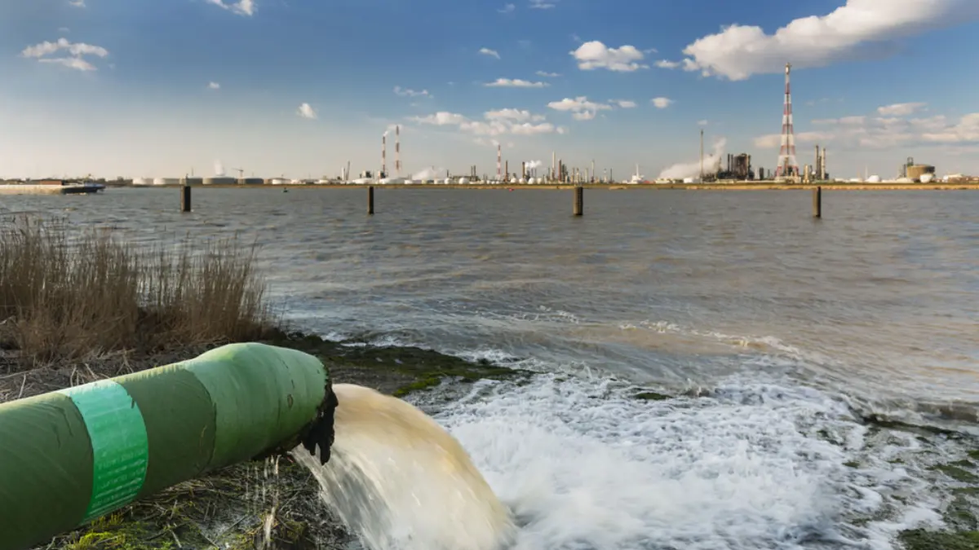
Veneto
Notes:
I PFAS sono sostanze chimiche che possono essere trovate in molti oggetti quotidiani, come padelle antiaderenti, tessuti impermeabili, imballaggi alimentari e schiume antincendio. Purtroppo, questi prodotti chimici possono avere effetti negativi sulla salute umana.
I rischi per la salute associati ai PFAS includono:
Malattie renali: i PFAS possono causare danni ai reni e aumentare il rischio di insufficienza renale.
Problemi di sviluppo: l'esposizione ai PFAS durante la gravidanza può causare problemi di sviluppo fetale e neonatale, come il basso peso alla nascita e il ritardo nello sviluppo.
Problemi di salute riproduttiva: i PFAS possono interferire con il normale funzionamento degli ormoni e causare problemi di fertilità e di sviluppo sessuale.
Problemi di salute del sistema immunitario: l'esposizione ai PFAS può indebolire il sistema immunitario, rendendo le persone più vulnerabili alle malattie.
Cancro: ci sono prove che l'esposizione ai PFAS può aumentare il rischio di alcuni tipi di cancro, come il cancro del rene e della vescica.

Slide 8
Una storia dal sud del mondo
Notes:
Nella prossima slide vedremo un esempio.
DOMANDA: Voi avete sentito parlare di qualche caso nel mondo?

Slide 9
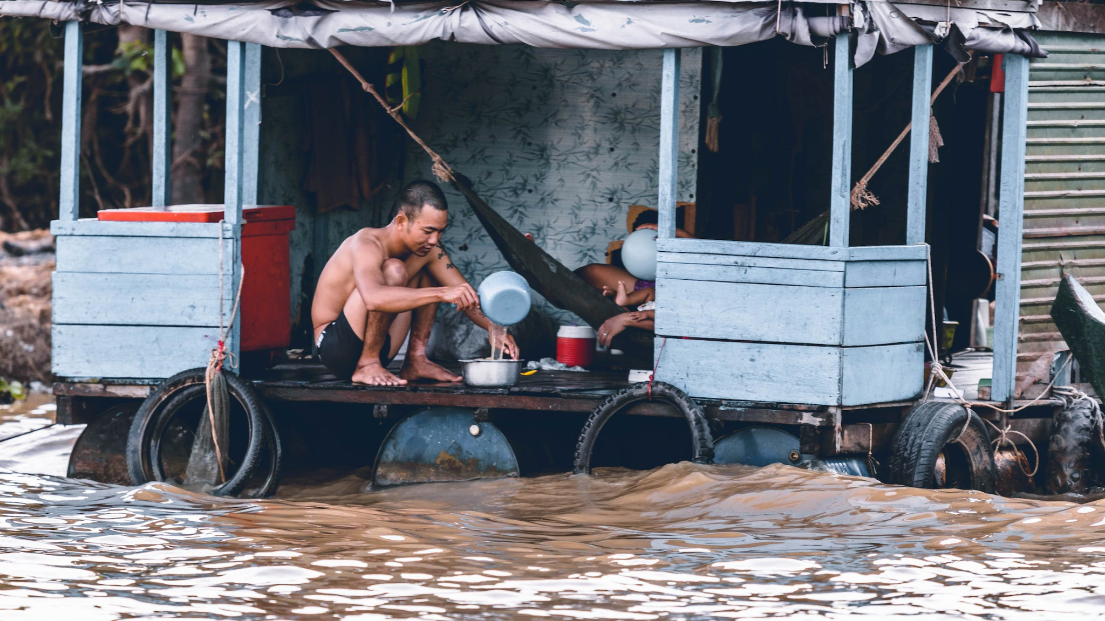
Cambogia
Notes:
Il colera è una malattia causata da un batterio chiamato Vibrio cholerae. Questo batterio può essere trovato nell'acqua contaminata e può infettare le persone che bevono quel tipo di acqua o che mangiano cibo contaminato da essa. Quando l'acqua viene contaminata da rifiuti umani o animali che contengono il batterio del colera, esso può diffondersi facilmente. Le inondazioni, ad esempio, possono portare a un rapido aumento della contaminazione delle acque. Quando una persona beve acqua contaminata dal batterio del colera, può sviluppare sintomi come diarrea acquosa, vomito e crampi addominali. Questi sintomi possono portare a disidratazione e, se non trattati, alla morte. Per prevenire la diffusione del colera, è importante garantire l'accesso all'acqua potabile pulita e igienica. Ciò può essere fatto attraverso la purificazione dell'acqua, la gestione adeguata dei rifiuti e l'educazione sulla salute pubblica. Anche l'igiene personale, come il lavaggio delle mani con acqua e sapone, è importante per prevenire la diffusione della malattia.

Slide 10
Una storia di protagonisti
Notes:
Nella prossima slide vedremo un esempio.
DOMANDA: Voi avete sentito parlare di qualche caso nel mondo?

Slide 11
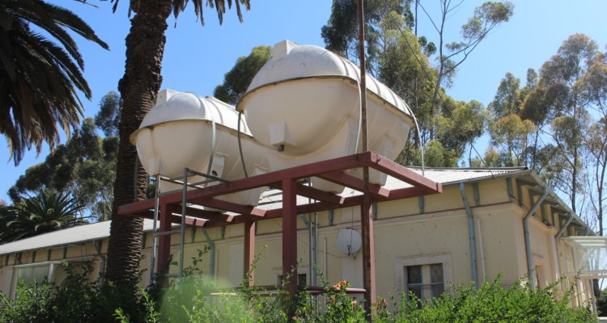
Eritrea
Notes:
La contaminazione dell'acqua rappresenta un grande problema per gli ospedali, soprattutto nelle zone fragili del mondo, perché l'acqua contaminata può diffondere malattie infettive tra i pazienti che sono già deboli e hanno bisogno di cure mediche. Se l'acqua utilizzata negli ospedali non è pulita e sicura, i pazienti possono contrarre malattie aggiuntive che possono rendere ancora più difficile la loro guarigione. Inoltre, gli ospedali possono anche contribuire alla diffusione di malattie se non gestiscono correttamente i loro rifiuti, che possono contaminare le acque sotterranee e superficiali. È quindi importante garantire che gli ospedali abbiano accesso a fonti di acqua pulita e gestiscano correttamente i loro rifiuti per proteggere la salute dei pazienti e del personale medico.

Slide 12
Una innovazione tecnologica
Notes:
Nella prossima slide vedremo un esempio.
DOMANDA: Voi avete sentito parlare di qualche caso nel mondo?

Slide 13
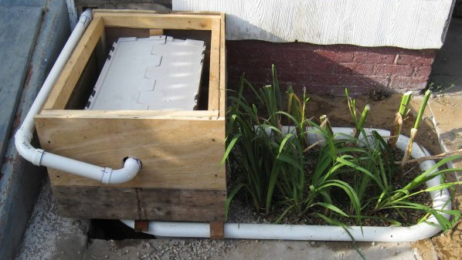
Fitodepurazione
Notes:
Innovazione tecnologica
Una tecnica che può essere usata anche a livello domestico, è la fitodepurazione: un sistema di filtrazione biologica delle acque grigie attraverso l'utilizzo di piante che aiutano a rimuovere i contaminanti e a depurare le acque in modo naturale. Questa tecnica è relativamente semplice da realizzare e richiede poco o nessun costo di manutenzione.
Il sistema di fitodepurazione funziona attraverso una vasca impermeabile riempita di ghiaia e piante acquatiche. La ghiaia funge da filtro e le piante assorbono sostanze nutritive e inquinanti, aiutando i microorganismi a degradare gli inquinanti e limitare il loro impatto sull'ambiente. Il risultato è una bio-depurazione delle acque reflue.
Si stima che nelle nostre abitazioni circa il 50% del fabbisogno giornaliero d’acqua potrebbe essere fornito dal recupero delle acque.

Slide 14
Ora tocca a voi
Leggete la scheda su salute e contaminazione, dove troverete maggiori informazioni sugli elementi illustrati in questa presentazione
Nella scheda troverete anche una serie di consigli su cosa può fare ciascuno di noi per contribuire a una gestione più sostenibile dell’acqua nel mondo.
Preparate una vostra presentazione ecc.

Slide 15
Grazie.

